Slide 1

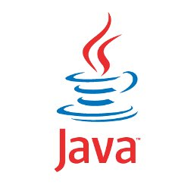

CORSO gratuito SU tecnologia Java
(base+avanzato)
CORSO DI LIVELLO PROFESSIONALE DI 2 SETTIMANE
TENUTO DA TUTOR PROFESSIONALI PROVENIENTI DALL'UNIVERSITA' DI PISA
  Argomenti principali del corso:
  -Java le basi del linguaggio
  -Object Oriented & Java Programming
  -Web Applications
  - Business Component Development
  -Database Driven Applications
  -Web Services
Il Corso si terrà nella sede di Roma di Souzioni Prodotti Sistemi ed avrà inizio il 21 Novembre e termine il 2 Dicembre.
Le candidature andranno inviate via e_mail con CV allegato all’ndirzzo indicato in calce entro e non oltre il 10 Novembre 2016
Il corso è GRATUITO e non retribuito…cosa aspetti CONTATTACI!!
CONTATTI
Via Cornelia n°498 06-6243509 - info@spsistemi.net
www.spsistemi.net

